Slide 1

语文园地一

Slide 2
我的发现
动静 得失
吞吐 详略
攻守 进退
始终 呼吸
是非 爱憎
得当
兼备
两难
如一
不分
分明
我发现每个词中两个字的意思……

Slide 3
轻重 开关 昼夜
阴阳 是否 冷暖
好坏 内外 方圆
首尾 虚实 买卖

Slide 4

日积月累

Slide 5
日积月累
我会填
束 串 阵 对 身 支 幅 眼
一（ ）歌曲 一（ ）微风
一（ ）羽毛 一（ ）清泉
一（ ）翅膀 一（ ）金光
一（ ）画面 一（ ）珍珠

Slide 6
我会填
束 串 阵 对 身 支 幅 眼
一支歌曲 一阵微风
一身羽毛 一眼清泉
一对翅膀 一束金光
一幅画面 一串珍珠

Slide 7
双 尾 片 块 方 头
方
一（ ）土地 一（ ）面包
一（ ）石头 一（ ）耳朵
一（ ）金鱼 一（ ）小猪
片
块
双
尾
头
一（ ）明月 一（ ）火车
一（ ）秋雨 一（ ）秋风

Slide 8
读读背背
群芳吐艳 姹紫嫣红 落英缤纷 郁郁葱葱
喷薄欲出 旭日东升 夕阳西下 皓月当空
崇山峻岭 悬崖峭壁 层峦叠翠 苍翠欲滴

Slide 9
读读背背
群芳吐艳 姹紫嫣红 落英缤纷 郁郁葱葱

Slide 10
群芳吐艳：
各种芳香美丽的花卉都呈现出艳丽的色彩。
姹紫嫣红：形容各种颜色的花卉艳丽、好看。
落英缤纷： 形容鲜花盛开后纷纷凋谢的景象。
郁郁葱葱：草木苍翠茂盛。

Slide 11
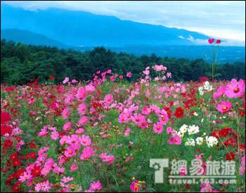
群芳吐艳 姹紫嫣红

Slide 12
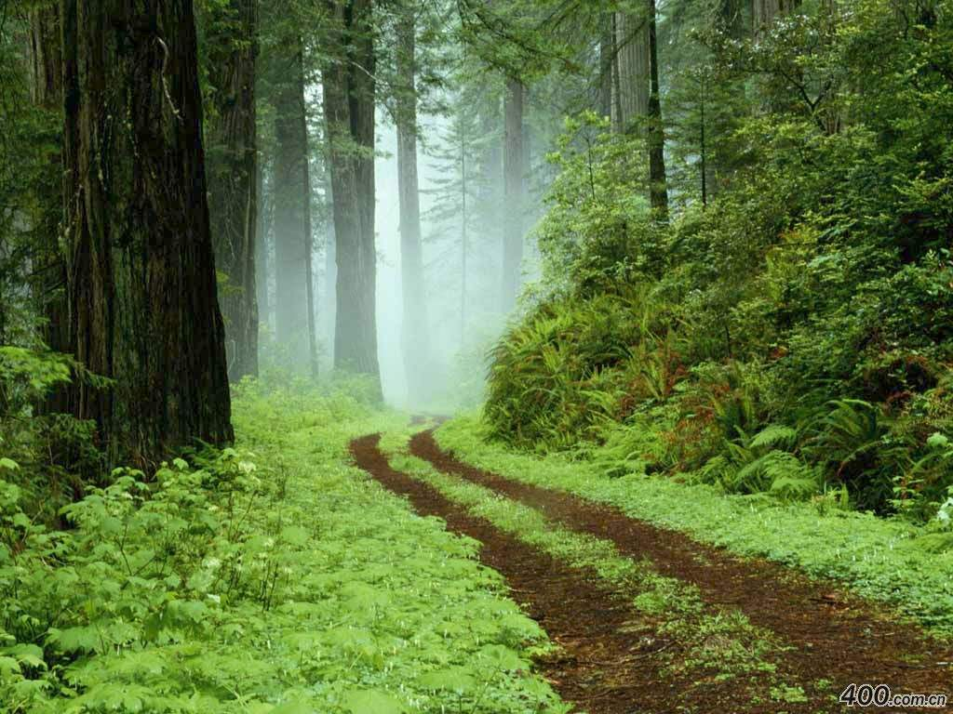
郁郁葱葱

Slide 13
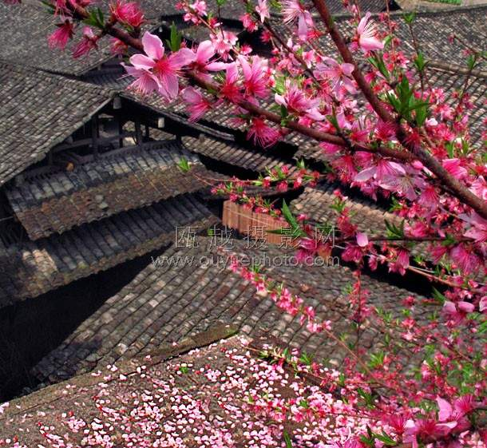
落英缤纷

Slide 14
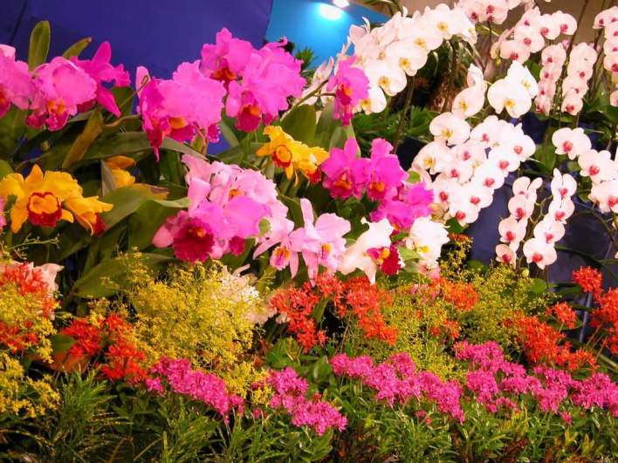
群芳吐艳 姹紫嫣红

Slide 15
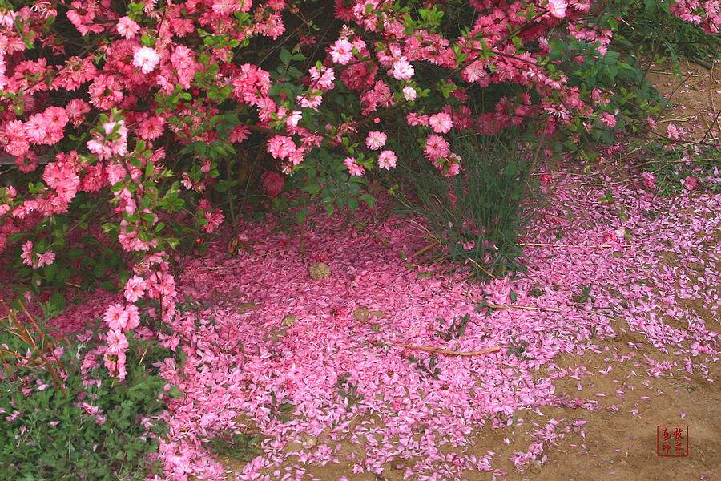
落英缤纷

Slide 16
喷薄欲出 旭日东升 夕阳西下 皓月当空

Slide 17
喷薄欲出：形容水涌起或太阳上升的样子。
旭日东升：早晨的太阳刚从东方升起，形容充满青春活力，朝气蓬勃的景象。
夕阳西下：傍晚的太阳从西方落下。
皓月当空：明亮的月亮正悬挂在天空。

Slide 18
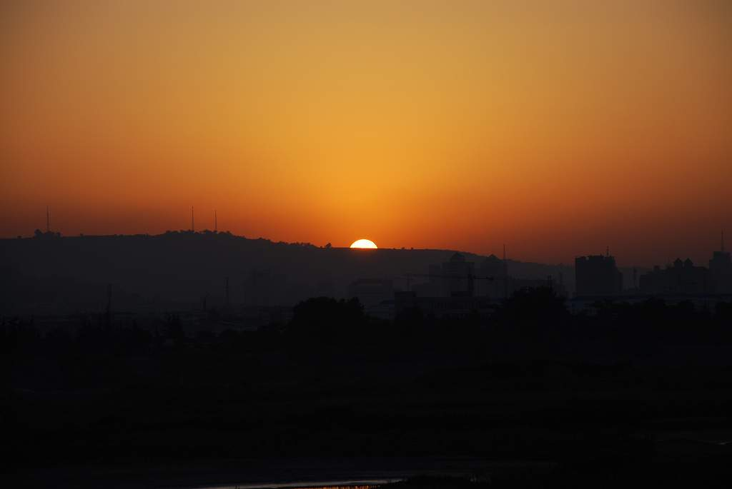
喷薄欲出

Slide 19
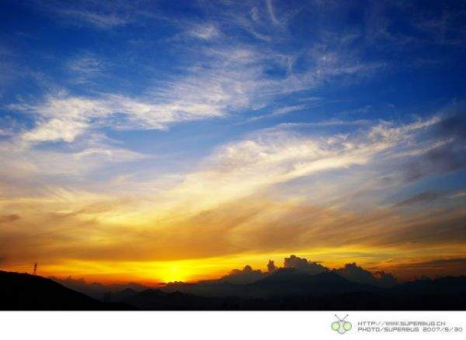
喷薄欲出

Slide 20
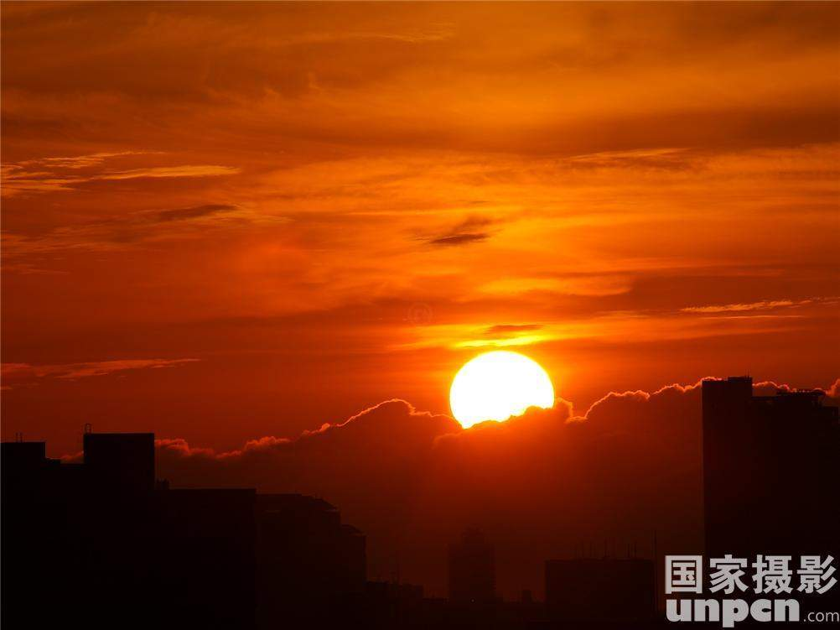
旭日东升

Slide 21
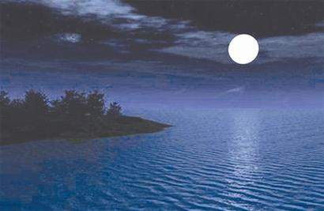
皓月当空

Slide 22
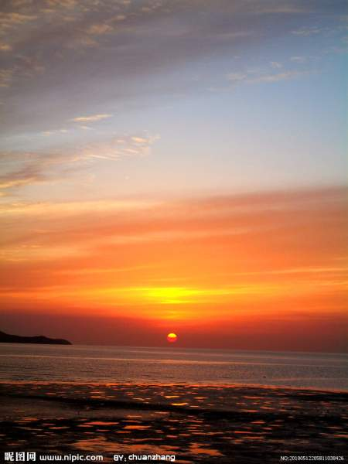
夕阳西下

Slide 23
崇山峻岭 悬崖峭壁 层峦叠翠 苍翠欲滴

Slide 24
崇山峻岭：高而险峻的山岭。
悬崖峭壁：形容山势险峻。
层峦叠翠：重重的山岭叠着层层绿色。
苍翠欲滴：形容草木长得茁壮，枝叶深青碧绿，水灵灵地像要滴下来似的。

Slide 25
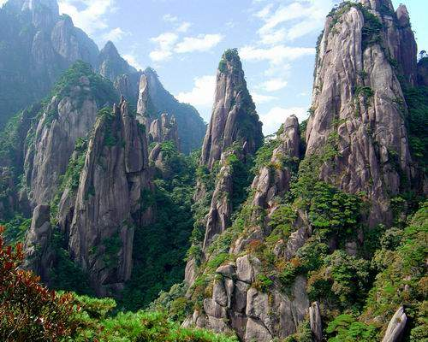
崇山峻岭

Slide 26
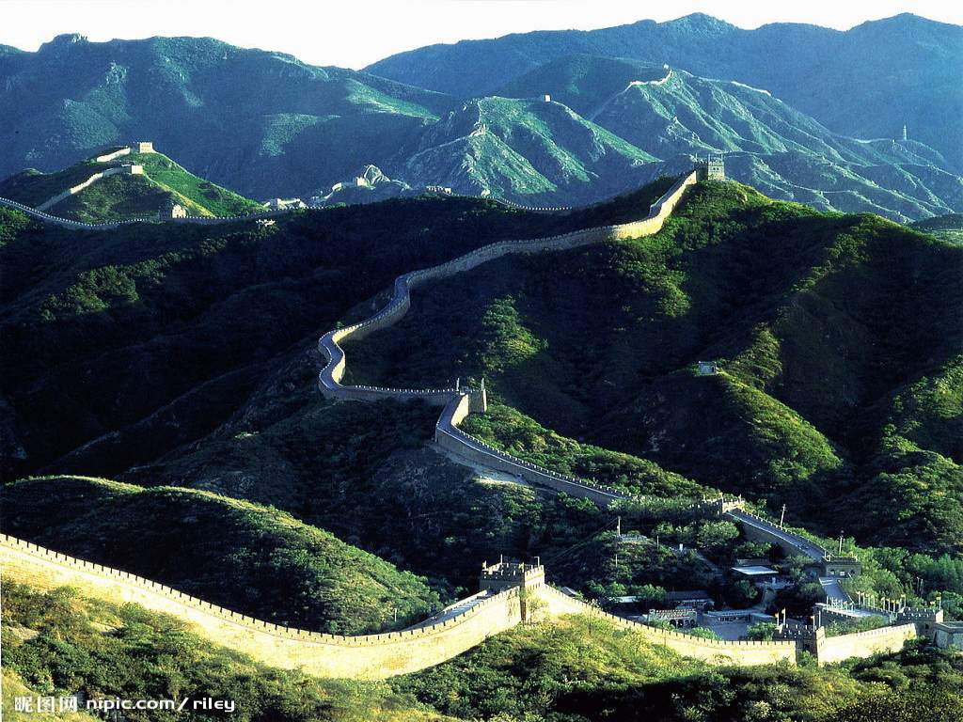
崇山峻岭

Slide 27
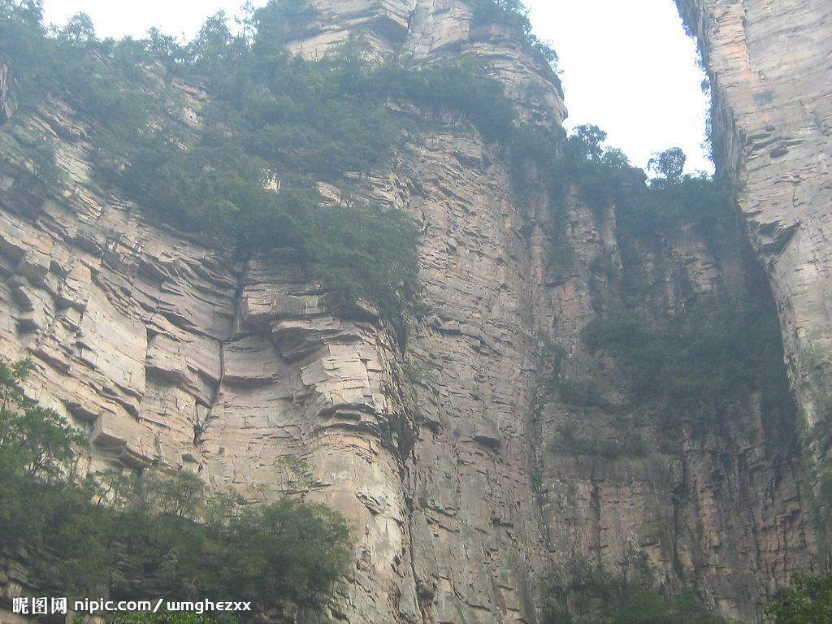
悬崖峭壁

Slide 28
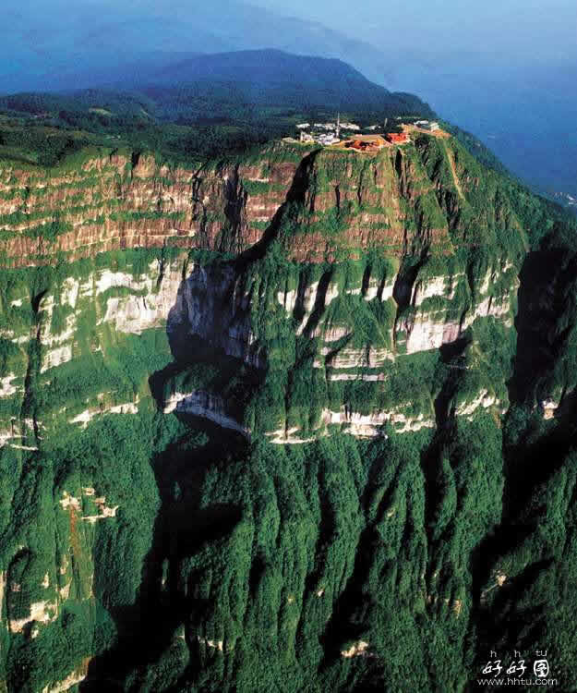
悬崖峭壁

Slide 29
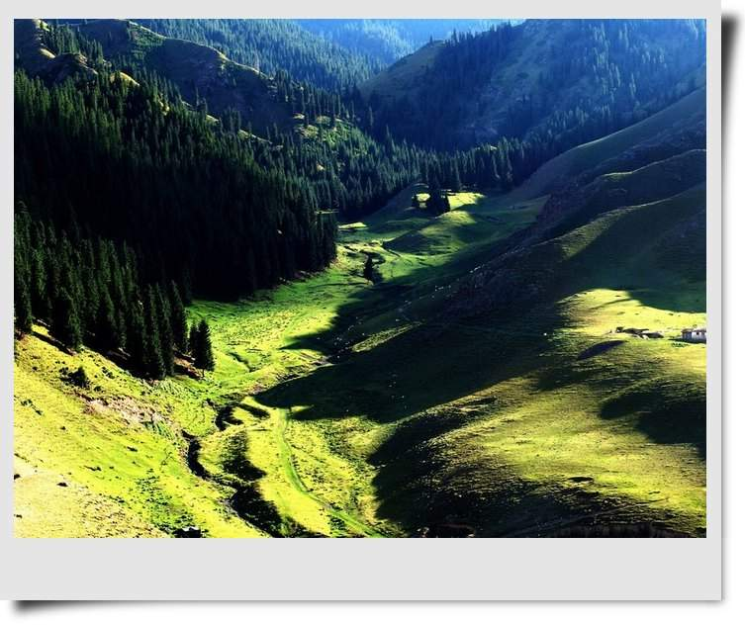
层峦叠翠

Slide 30
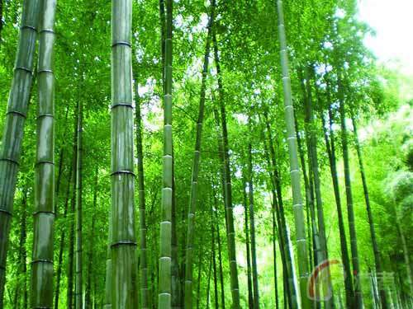
苍翠欲滴

Slide 31
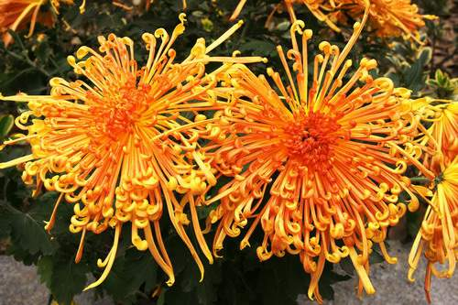
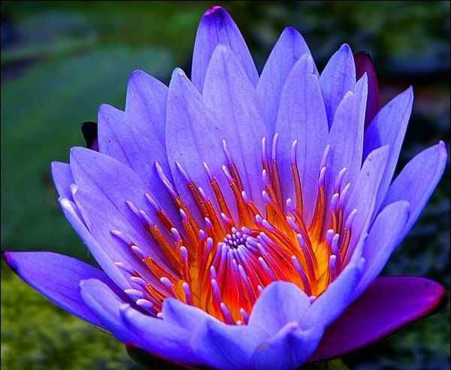
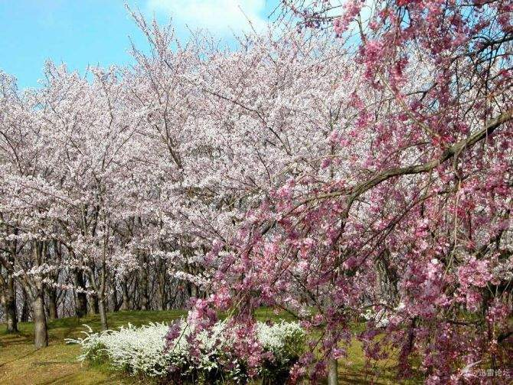
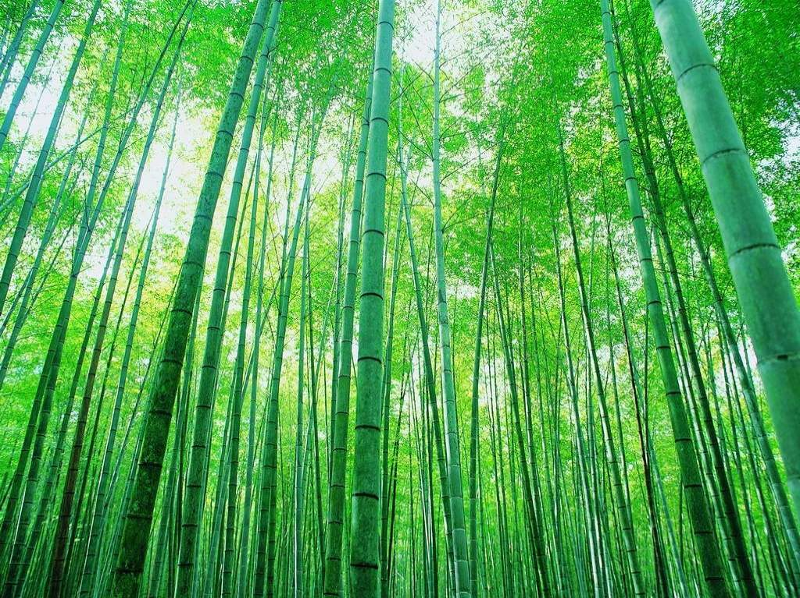
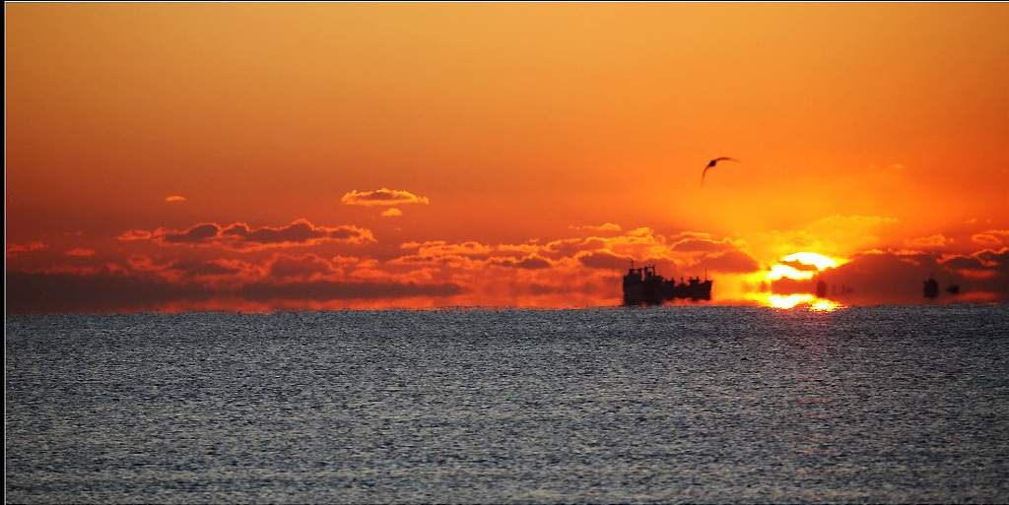
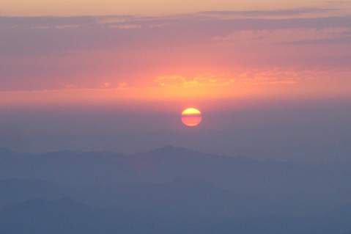
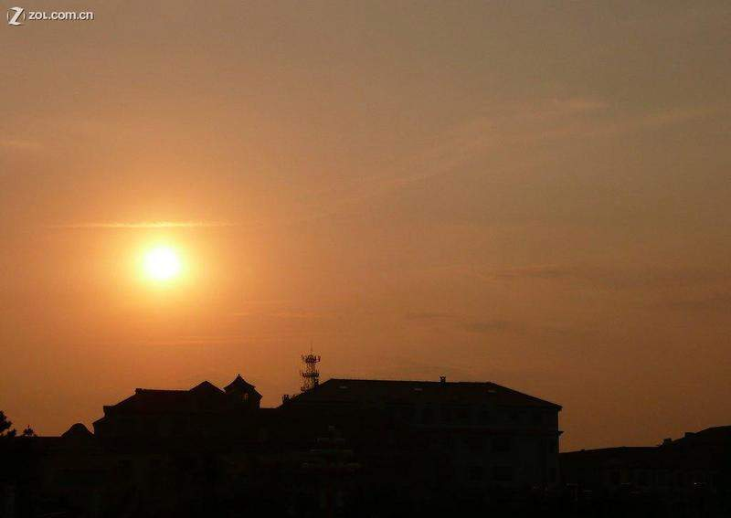

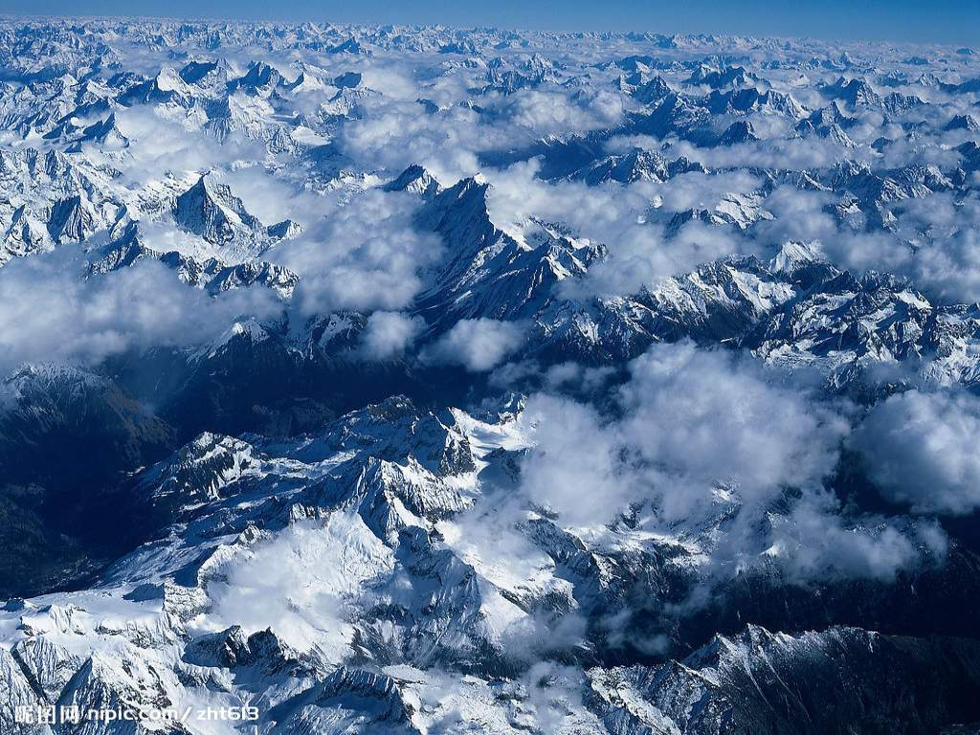
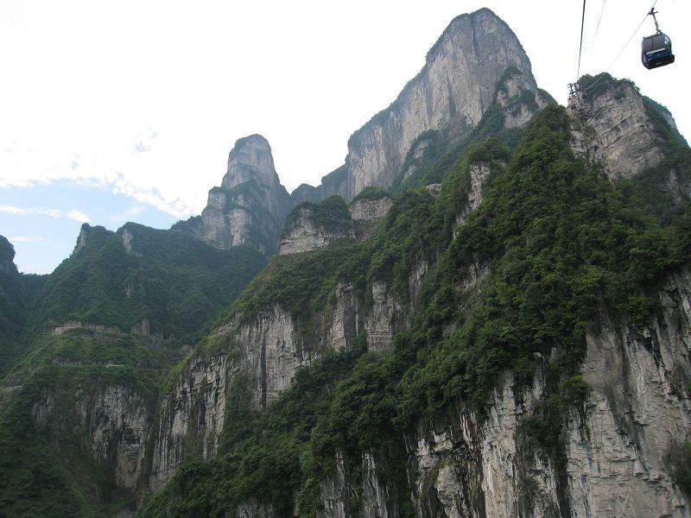
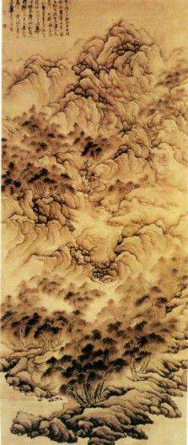
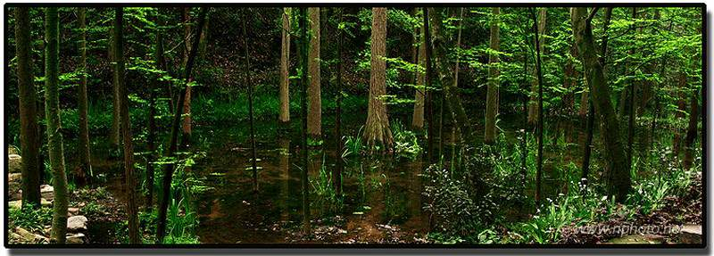
姹紫嫣红
落英缤纷
悬崖峭壁
崇山峻岭
层峦叠嶂
夕阳西下
旭日东升
喷薄欲出
苍翠欲滴
郁郁葱葱
皓月当空
群芳吐艳

Slide 32
读读背背
群芳吐艳 姹紫嫣红 落英缤纷 郁郁葱葱
喷薄欲出 旭日东升 夕阳西下 皓月当空
崇山峻岭 悬崖峭壁 层峦叠翠 苍翠欲滴
看看每一行成语有什么特点？
第一行：多用于写花草树木的
第二行：写日月的
第三行：描写山的

Slide 33
柳绿花红 枝繁叶茂 花团锦簇
含苞欲放 万紫千红 百花争艳
月朗星稀 艳阳高照 明月如镜
烈日炎炎 风和日丽 花好月圆
连绵起伏 山重水复 山明水秀
湖光山色 高耸入云 群山环抱

Slide 34

我能行
一（ ）水 一（ ）井 一（ ）战士 一（ ）楼房 一（ ）小说 一（ ）报纸
一（ ）飞机 一（ ）学校 一（ ）蝴蝶 一（ ）比赛
一（ ）诗歌 一（ ）队旗

Slide 35
词语集中营
山清水秀 漫山遍野 古树参天 郁郁葱葱
绿草如茵
泉水叮咚 小桥流水 清澈见底 碧波万顷
明净如镜 春水盈盈 碧波荡漾 波光粼粼
春花浪漫 花团锦簇 鸟语花香 百花竞放
心旷神怡 目不暇接 流连忘返 美不胜收
春光融融 绚丽多姿 风和日丽 轻风徐来

Slide 36

宽带网

Slide 37
古今中外，作家手中的生花妙笔，为我们留下了很多关于大自然的精彩描写。如，写露珠，“盛在荷叶上的露珠，在微风的吹动下不停地滚动。槐花落在荷叶上，露珠就更加起劲地跳跃起来。”写草地，“地上全是绿茸茸的小草，草里夹着一些蓝色的、紫色的、鹅黄色的野花，像一块地毯铺在水边。”写溪水，“碧清的水流撞在岩石上，发出铃铛摇动般的脆响。叮咚叮咚……大自然乐器奏出的音乐，在幽静的山谷里回旋飘荡。”
在课外阅读中，我们时常会读到描写大自然的精彩片段，可以随手把它们记下来，做成卡片。

Slide 38
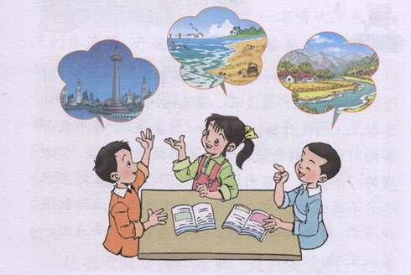

口语交际
智慧之门

Slide 39
口语交际
介绍家乡景物

Slide 40
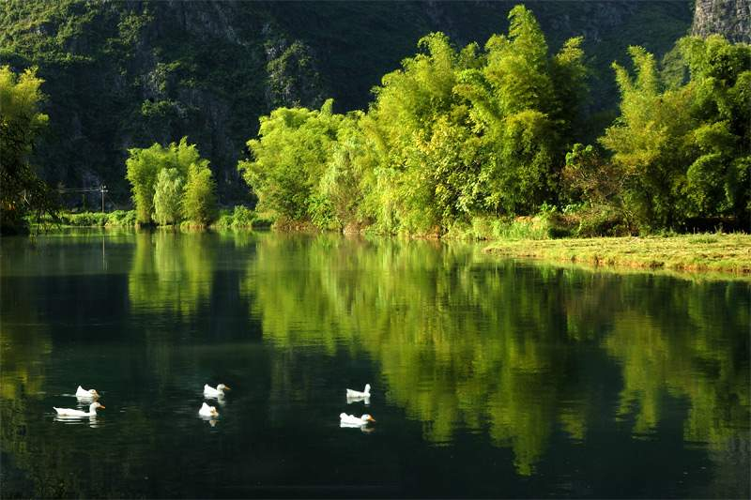
清水河清澈见底，像一面明亮的大镜子，缓缓地流向远方。河岸边绿树成荫，郁郁葱葱的树木倒映在清澈的湖水里，河水显得更加绿了。一群洁白的鸭子在河面上嬉戏，一下子打破了这里的宁静，平静的河水也被他们逗得笑开了颜。

Slide 41
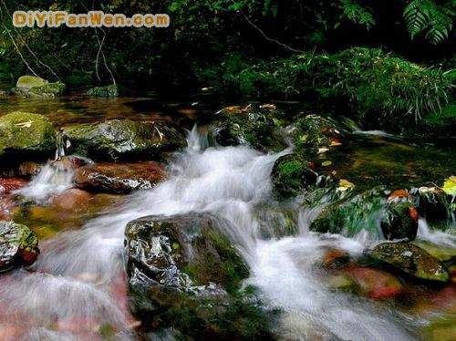
走在幽静崎岖的山道上，远远的，我们就听到哗哗的响声，走到拐弯处，只见一股清泉从山顶上奔流而下，一路撞在石头上，水就变成白花花的了，但是他们依然快乐地唱着歌跳跃着、奔跑着。

Slide 42
介绍家乡景物
你的家乡一定有优美的风景吧？你发现了吗？请选择一处向大家介绍。先分小组互相介绍，介绍的时候，讲清这处风景在什么地方，有哪些特点，要表达出对家乡热爱的感情。一个同学介绍时，其他同学要认真听，可以加以补充，也可以提出问题，介绍的同学要耐心解答。然后，推选代表在班上交流。最后评一评，哪些同学在这次口语交际中进步大。

Slide 43

交际范例１ 大海
我生长在大连，这里风景秀丽，气候宜人，我常常为此骄傲。有大海陪伴，我总是欢乐的，大海给我带来了许多幻想……
我最喜欢看海上日出。在太阳还没升起时，我就早早地起床，跑到海边，坐在礁石上，等待日出。过了一会儿，我看见在海天交接的地方出现了一道红霞，接着有一团火在跳跃。啊，那是太阳！它一纵一纵地向上升，慢慢地越升越高，最后，它完全跳出海面，出现在天空中。这时，大海被太阳映红了，好像给大海披上了一层红纱。海面上闪耀着五彩缤纷的光圈。
我还喜欢晚上的大海。晚上的海是深蓝色的。皎洁的月光照在海面上，就像给大海披上一层银纱。我漫步在沙滩上，海风轻轻地吹拂着我，注视着那微波粼粼的海面，听着那哗哗的海浪声，只觉得心旷神怡。
我爱家乡，更爱家乡的大海。

Slide 44
交际范例２
我的家乡是一个依山靠水的地方。在村前，有一条碧绿如玉的小河，在阳光的照耀下，碧波荡漾，波光粼粼。在村后，是一座连绵起伏的山峦，山上的松树郁郁葱葱，好像一个个屹立在岗哨上的战士，威武坚强。在村旁，有一条银带似的沙石公路，蜿蜒崎岖向远方延伸。一辆辆汽车在公路上络绎不绝地往来行驶。在青山绿水的映衬下，家乡好像一幅美丽的壮锦。

Slide 45
习 作
在和同学互相介绍家乡的景物时，你一定受到了一些启发。比如，有的同学观察得特别仔细，能说出景物的特点；有的同学能按一定的顺序，说得很清楚；还有的同学充分表达了热爱家乡的感情。这次习作，我们就来写一写家乡的景物，写的时候注意学习其他同学的长处，并展开丰富的想象。
如果对其他地方的景物特别感兴趣，也可以写。

Slide 46
写好这次作文的秘诀
① 选好一处景物，写出景物的特点。
② 按一定顺序写清楚。
③ 有丰富的想象,表达了热爱家乡
的感情。
④ 文章有详有略。（重点介绍一
处景物）

Slide 47
以《珍珠泉》为例，讲写作时应注意的地方：
⑴写出了珍珠泉的特点：
泉水中冒水泡，有大有小，在阳光照射下，像彩色的珍珠。
⑵条理清楚：
先写清了珍珠泉的位置；再写泉周围的景色，泉水的特点；接着写水泡似珍珠；最后表达了自己对珍珠泉的喜爱赞美。
⑶文章感情真挚。
⑷想象丰富：
如，泉周围开着花，像编的花环；泉水美丽多姿，像珍珠；想象是许多孩子在吹泡泡玩。

Slide 48
习作：家乡的
选取家乡景色最美的一角，按一定的顺序（时间顺序、游览顺序、景物的特点）进行介绍。
要求层次清楚、语言优美通顺，适当地运用比喻、拟人等修辞手法。
不要忘了本单元学到的好词好句。
300字左右。

Slide 49
例文1 家乡一角──中山公园
我向往那气势雄伟的长城，赞美那水势汹涌的长江，但我更爱家乡那美丽的中山公园。
我家和中山公园只隔一道墙。我从小就喜欢上那儿去，因此对它有着一种特殊的感情。中山公园一年四季有着迥然不同的迷人景色。
每当万紫千红的春天来临时，一根根小草像是从甜睡中醒来，舒展着它那幼嫩的绿叶，连成一片片柔软的草坪，远远望去，犹如一块块绿色的地毯。公园里，各种各样的花竞相开放。最引人注目的是那一簇簇、一片片压满枝头的樱花。它一球球，一串串，一朵紧挨着一朵，挤满了枝头。樱花把春光渲染得多么鲜明浓艳啊！

Slide 50
盛夏，草坪的四周一棵棵郁郁葱葱的柳树，随风轻轻地飘动，仿佛在为游客驱散热气，荷花池内盛开着高洁的荷花，有的才展开两三片花瓣；有的已经全部展开了，露出嫩黄色的小莲蓬；有的还是花骨朵儿，看上去马上要破裂似的。微风吹过，它们像是穿着粉红色上衣的仙女在翩翩起舞。如果你坐在河边，会感到全身清凉舒爽。
秋天，花儿谢了，枯黄的叶子满天飞舞，好像要把大地变成黄色的。但这时，正是桂花盛开的季节。在公园里，到处能闻到桂花的香味，那浓郁的幽香，几乎渗透每个空气分子。这时，一年一度的菊展在中山公园“打响”了。有的组成了“万里长城”、“宝塔”等造型，有的像“千手观音”，伸出一千只金手臂，似乎要拥抱游客……桂花、菊花在肃杀的秋天显得格外有精神。

Slide 51
隆冬寒风刺骨，花草“躲”进了暖房。但在中山公园里，你仍然能看到碧绿的叶子。那就是四季长青的松柏。腊梅也“挺身而出”为公园增添了几分生气。它抗严寒，斗风雪，多么像那些顶风傲雪的英雄豪杰们啊！
我在中山公园找到了童年的乐趣。特别是转椅、碰碰车、高架车等大型游乐设施使我流连忘返。爸爸说：“以前，儿童乐园里只有几副木制的跷跷板、秋千、滑梯。那时的景色不能和现在的比。你真幸福啊！赶上了祖国建设的好时光。”是的，用现在与以前对比，我体会到家乡在发展，国家在前进。
朋友，你若是到上海，别忘了游览一下中山公园啊！
评析：小作者在介绍中山公园时，着力描绘公园四季不同的特点，并在描写的基础上进行合理的联想，采用打比方，拟人，夸张等修辞手法，把公园的花草树木描绘得栩栩如生，呼之欲出。

Slide 52
例文2 我爱家乡的母亲河
我的家乡是世界闻名的大都市──上海，她不但有林立的工厂，繁华的街道，而且有著名的大学，第一流的宾馆饭店……但是我最爱的却是那日夜奔流的母亲河──黄浦江。
我最喜爱黄浦江迷人的景色。我常趴在江边的大堤上，出神地望着东去的江水。清晨，太阳从东边冉冉升起，黄浦江就像一位勤劳的母亲开始忙碌起来。被霞光照得通红的江面上，渡船来来往往，把赶早集的农民从浦东迎到了浦西，又把上早班的工人从浦西送到了浦东。白天是黄浦江最繁忙的时候，波光粼粼的江面上，拖轮拉着长长的船队，载着各种各样的货物，离开码头驶往长江上游；万吨巨轮装着钢材、机器等进出口货物，又匆匆地吊起运往世界各地印有“中国制造”的出口商品。

Slide 53
此时，黄浦江就像一位慈爱的母亲，用她那宽广的胸怀，把爱默默地奉献给两岸的儿女。入夜，则又是另一种美丽的景色，两岸高楼大厦的霓虹灯光倒映在江面上，好似繁星点点；汽笛压低了嗓门，江面上的轮船在静静地行驶。这时，黄浦江又像一位亲切的母亲，轻轻地抚摸着使自己赖以生存的大地。
黄浦江犹如一根纽带把上海与全国各地，把上海与五湖四海紧紧地相连在一起。那滔滔的江水仿佛母亲脉搏里流动的热血，给上海带来了繁荣，赢得了信誉和友谊。随着改革开放步伐的不断加快，它增添了新姿和风采：上游引水工程顺利竣工，江底两条越江隧道横卧东西，拔地而起的南浦大桥高耸壮观……这条伟大的母亲河将在本世纪

Slide 54
“开发浦东，振兴浦西”的进程中发挥举足轻重的作用。
妈妈常对我说，我们喝的、用的都是黄浦江的水。上海人离不开黄浦江，就像孩子离不开母亲。
啊，我爱您！
我爱黄浦江──家乡的母亲河！
评析：小作者把对家乡的热爱寄情于家乡的河——黄浦江，并动情地称之为“母亲河”，多么贴切的比喻，由“母亲”人们自然而然地会联想到勤劳、慈爱、亲切、伟大等字眼，小作者正是以此写出了黄浦江清晨、白天、入夜和在大时代面前所表现出来的不同的侧面。

Slide 55
慧光公园
我家北面有一座慧光公园。一年四季，它不停地变幻着，点缀着我们的生活。
春天，那花坛里的报春使者——迎春花，它不愧自己的雅号，总是早早地开放，亮出了一片耀眼的黄；桃花带着几分羞涩，几分淡雅，亭亭玉立地绽开了笑脸；开得最繁盛的是那独具特色的榆叶梅，虽然也是粉红色，却比桃花亮丽得多。小树也不甘示弱，吐芽、抽枝，不多时，那柔弱的小树干上，已经有了一片新绿。

Slide 56
夏天也抑制不住要展示自己的手艺。看哪！鸟儿在树上安了家，成天高兴地唱啊、跳啊，在繁花碧叶中呼朋引伴。蝴蝶是最漂亮的客人，它们扇动那斑斓的翅膀，大概在与花比美。蜜蜂虽不比蝴蝶多姿，但那黄白相间的身体翩翩飞舞在花丛中是那样引人注目。
金黄的秋正是赏菊的好季节。那朵朵菊花在百花凋零之时傲霜挺立，迎风飘香，片片花瓣奔放潇洒，看到它，心中便充满了金秋的喜悦。树叶虽然没有夏天茂盛，却变得金黄夺目。有些树叶虽然悄无声息地脱落了，却给大地穿上了金黄外套。

Slide 57
雪白、纯净的冬天不知不觉地到了。这时的公园，真是个粉妆玉砌的世界。看吧，树枝上的雪，它们像一个个小冰晶，在雪后的阳光中闪亮着；树梢上的冰柱，像一串串糖葫芦，在枝头上闪亮发光。偶尔一阵风，卷起雪花，漫天飞舞……
是啊，慧光公园总是这样不停地变幻着，总是那样生机勃勃，瑰丽多姿！

Slide 58
美丽的小山村
一个晴朗的日子，我回到了家乡的小山村，一下子就被那如诗如画的景色迷住了。
首先映入眼帘的是一栋栋干净、整齐的小瓦房，金色的阳光把小房子照射得像用金子拼成似的。周围有一片桃林，林子里有一簇簇金黄色的迎春花笑眯眯地迎着春风摇摆着身躯；粉红色的桃花挂满树枝，使桃树漂亮得像爱悄的小姑娘。春风吹来，不时飘出阵阵花香。蝴蝶被桃花的香味所吸引，都围着桃树飞舞。蜜蜂也不辞辛苦远远飞来采密。

Slide 59
我踏着用石头砌成的石阶向河边走去。河水清得透明，好象一条碧玉带子，慢慢地流向山脚。水面上游着几只白白胖胖的大肥鸭子。我蹲在河边向河底一看，一条条机灵可爱的小鲤鱼一会儿游到这，一会儿游到那，四处寻找食物。几只大虾懒洋洋地蠕动着胖乎乎的身躯。溪中映出蓝晶晶的天，白皑皑的云。一座用竹筒搭成的小桥，横跨在小河上，显得古色古香。我踏上这古老的小竹桥向远处望去，远远的有一片茂密的树林，不时传出叽叽喳喳的鸟叫声，好热闹啊！
我深深地吸了一口气，好清新的空气呀！我不禁赞叹道：家乡的小山村真美！

Slide 60
迷 人 的 滨 江 公 园
我的家乡在永嘉瓯北，那里有一道迷人的风景线——滨江公园。它一年四季景色诱人！
春天，小草探出了嫩绿的脑袋，像铺了一块绿油油的地毯，草地旁种着一排排柳树。微风吹来，柳树像一位位亭亭玉立的少女，梳理着细长的头发。花坛里，百花齐放，红的像火，粉的似霞，白的如雪，黄的赛金……小朋友们在草地上放风筝，有蝴蝶、小鱼、燕子……各种各样的风筝带着他们的梦想飞向蓝天。他们玩得可开心了！
夏天，花儿开得更加鲜艳。树木长得葱葱茏茏。阳光照射着一排排各种各样的树，穿过树梢，照在了地上，像金子般的金黄。傍晚，人们有的躺在树下乘凉，有的在堤坝上边散步，边欣赏夜景。
秋天，银杏树的叶子变黄了，枫树的叶子变红了，秋风吹来，落叶像彩蝶一样在空中飞舞。金黄的桂花开满枝头，芬芳扑鼻。美丽的菊花在秋风中欣然怒放，有红的、紫的、粉的……美不胜收。
冬天，松柏依然那么苍翠，像一位位巨人守卫着美丽的滨江公园。人们不怕冷，每天早晨都在广场上晨练：有的在练太极拳，有的在练剑，有的在跳舞……
多么迷人的滨江公园啊！我爱滨江公园！

